Slide 1
Ο Μοναχισμός στο Βυζάντιο
Μια εργασία των μαθητών του Β3
Νικολακάκου Γιώργου Κυριακίδη Γιώργου
Κεφαλά Μάριου Λιναρδάκη Παναγιώτη
Νικολόπουλου Γρηγόρη Καρλαύτη Χρήστου
Κυριακούλια Αθηνάς Μπεκιάρη Ηλία
Λαμπρινάκου Βαγγελίτσας Νίκια Δήμητρας Καφαντάρη Κωνσταντίνας Μπλάθρα Μαρίας
Υπεύθυνη καθηγήτρια Σαχάμη Φωτεινή
2^{ο} Γυμνάσιο Σπάρτης
Σχολικό έτος 2013-14

Slide 2
Ο μοναχισμός στο Βυζάντιο

Slide 3
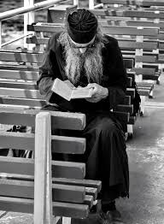
Τι είναι Μοναχισμός
Ο καθένας μας καλείται να υπηρετήσει τον Θεό με πολλούς και ποικίλους τρόπους. Ο μοναχισμός είναι μία ιδιαίτερη κλήση, ένας ιδιαίτερος τρόπος για να υπηρετήσει ο άνθρωπος τον Θεό και την ανθρωπότητα.
Ο κάθε άνθρωπος έχει ¨ίδιον χάρισμα¨, όπως λέει ο Απ. Παύλος. Η κλήση για να γίνει κανείς μοναχός ή μοναχή είναι κι αυτή ένα ¨χάρισμα¨.
Ο ίδιος ο Θεός μιλά απ΄ ευθείας στον μέλλοντα μοναχό ή μοναχή (με σημεία, ενδείξεις ή εσωτερικές διαμηνύσεις), είτε μέσω του Πνευματικού του/της.
Ο μοναχισμός είναι ένας από τους τρόπους για να φτάσει ο άνθρωπος στο "Θείον". Αυτό γίνεται με την απομόνωση, την προσευχή, την άσκηση, την υπακοή στον Γέροντα, την υπηρεσία ,τη διακονία και τη νηστεία.

Slide 4
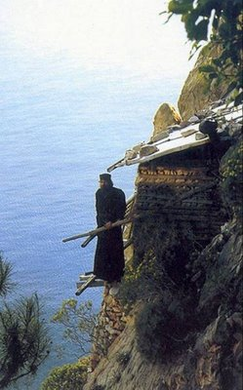
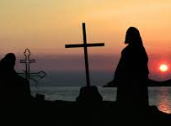
Κατά τον 4ο αιώνα, κάποιοι από τους χριστιανούς της ρωμαϊκής επικρατείας επέλεξαν να ζήσουν μόνοι μακριά από τους συμπολίτες και συγχωριανούς τους, με σκοπό να λατρεύουν μόνοι τον Θεό.

Slide 5
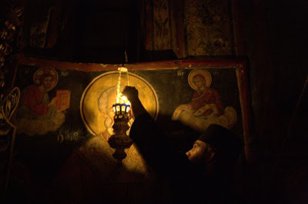
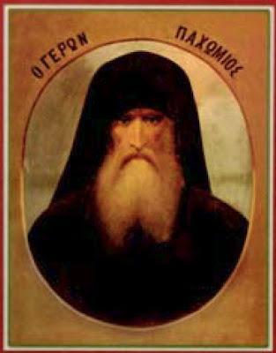
O μοναχισμός ήταν ένα κίνημα λαϊκών και όχι κληρικών. Ίσως εξελίχθηκε από ορισμένες χριστιανικές ομάδες που ζούσαν μια ιδιαίτερη και αφοσιωμένη ζωή, χωρίς ωστόσο να αποσύρονται από τον κόσμο. Τέτοιοι άνθρωποι ήταν γνωστοί ως Σπουδαίοι ή Φιλόπονοι, ενώ στις συριακές επαρχίες ονομάζονταν «οι Γιοί της Επαγγελίας» και είχαν κάποια μορφή οργάνωσης.

Slide 6
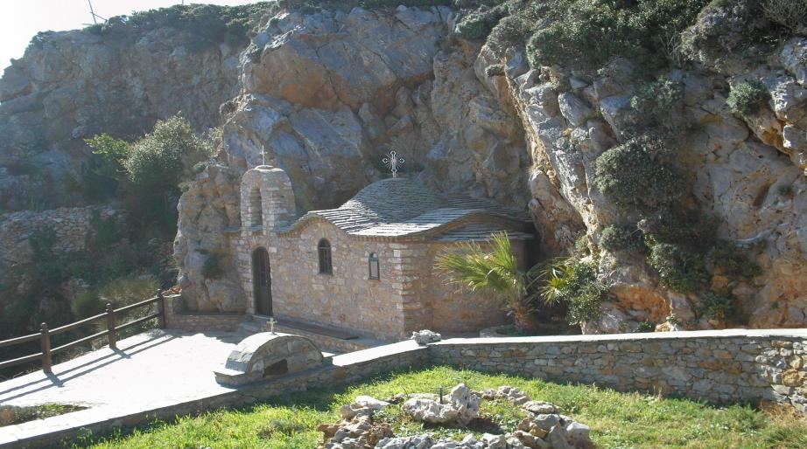
Ωστόσο η ταχύτατη εξάπλωση του μοναχισμού δεν αφήνει περιθώρια να ισχύει κάτι τέτοιο για τους επόμενους αιώνες και έτσι βλέπουμε η αναχώρηση των ανθρώπων να γίνεται ως μέσο απόδρασης από τα βάρη της καθημερινής ζωής. Όντως ο μοναχισμός γνώρισε άμεση επιτυχία και θα συνεχίσει να έχει τεράστια επιτυχία ανά τους αιώνες μέχρι και σήμερα.

Slide 7
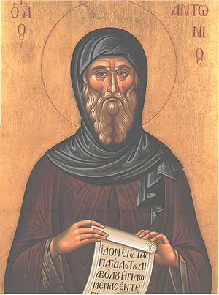
Οι απαρχές του Μοναχισμού
Ο μοναχισμός αποτελεί έναν από τους πανάρχαιους εκκλησιαστικούς θεσμούς ο οποίος γνώρισε στο διάβα των αιώνων εξελίξεις και σχηματικές αλλαγές στην οργάνωσή του, αλλά στην ουσία του παραμένει αμετάτρεπτος και αναλλοίωτος, με σαφή προσανατολισμό και σκοπό.
Κατά τους τρεις πρώτους αιώνες της Εκκλησίας, αρκετά πριν την κατάπαυση των διωγμών επί Μ. Κων/νου, εμφανίσθηκαν ευσεβείς Χριστιανοί, οι οποίοι έφευγαν από τον κόσμο για να επιδοθούν, απερίσπαστοι από βιοτικές μέριμνες και κοσμικούς θορύβους, στην άσκηση και την προσευχή. Ενώ άλλοι αναχωρούσαν στην έρημο, για να αναζητήσουν εκεί όχι απλώς μία ασφάλεια από τους κινδύνους ενός διεφθαρμένου πολιτισμού, αλλά την πλήρη εκείνη προσφορά της ζωής τους στο Θεό. Έτσι έχουμε την ανάπτυξη του πρώιμου ερμητικού μοναχισμού.

Slide 8
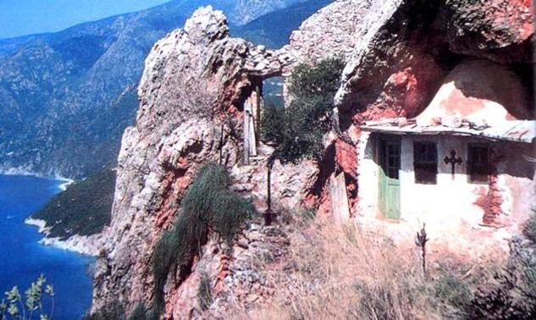
Η εξέλιξη του Μοναχισμού
Τον 4ο αιώνα όμως ο Χριστιανισμός εισέρχεται σε μια νέα περίοδο της ιστορικής του πορείας. Ο διωγμός παύει, η Κωνσταντίνιος ειρήνη επικρατεί, η Εκκλησία πλέον τιμάται και προστατεύεται από το κράτος, αποκτά πλούτη, προνόμια. Αυτό έχει ως συνέπεια την εμφανή εκκοσμίκευσή της.
Τότε ακριβώς το παράδειγμα των ολίγων μεμονωμένων αναχωρητών των τριών πρώτων αιώνων βρίσκει μυριάδες μιμητών. Ιδρύονται Σκήτες, Λαύρες, Κοινόβια μεγάλα και πάμπολλα. Ο μοναχισμός πλέον μεγαλύνεται, οι άγιοι πατέρες της ερήμου λάμπουν στον εκκλησιαστικό ουρανό διότι «χειρ Κυρίου ην μετ’ αυτών».

Slide 9
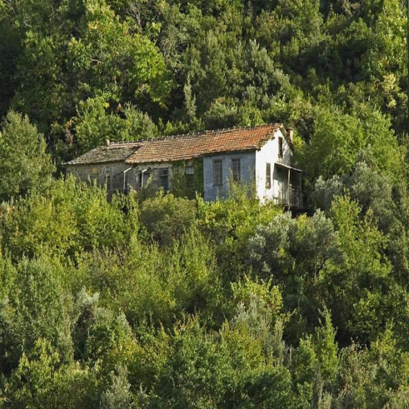
Ο Μοναχισμός από τον καιρό που εμφανίσθηκε στην Αίγυπτο, εξαπλώθηκε με ταχύτητα σε όλη την έκταση της Αυτοκρατορίας, αλλά και όπου υπήρχαν χριστιανοί. Από την Παλαιστίνη ο θεσμός μεταλαμπαδεύεται στη Συρία και τη Μεσοποταμία και από εκεί στη Μ. Ασία και την Ευρώπη. Ιδιαιτέρως μετά την επικράτηση του Μονοφυσιτισμού και την αραβική κατάκτηση της Συρίας, Παλαιστίνης και Αιγύπτου, το κέντρο βάρους του Ορθοδόξου Μοναχισμού μεταφέρεται στη Μικρά Ασία.
Βλέπουμε η εδραίωση του μοναχισμού στην Βόρεια Μικρά Ασία να γίνεται πριν από το 340, ενώ γύρω στο 350 υπήρχαν λιγοστοί μοναχοί και στη δυτική Ευρώπη.

Slide 10
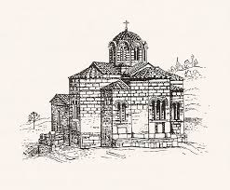
Από την Αίγυπτο αναχωρητές και κοινόβια εμφανίζονται γρήγορα και στο Σινά και την Παλαιστίνη. Εκεί θα εμφανισθεί και μία ενδιάμεση μορφή μοναχισμού, οι λαύρες...
Το σημαντικότερο μοναστικό κέντρο μετά τον 8ο αιώνα ήταν το όρος Όλυμπος της Βιθυνίας. Μετά τον 9ο αιώνα είναι το Όρος Λάτρος κοντά στη Μίλητο και το Γαλήσιον όρος κοντά στην Έφεσο τον 11ο αιώνα. Από το δεύτερο μισό του 10ου αιώνα σημαντικό κέντρο αναδεικνύεται το Άγιον Όρος Άθω στην Ελλάδα, που θα επιβιώσει μέχρι και σήμερα.

Slide 11
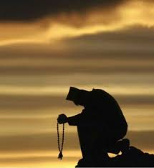
Γιατί η προσευχή είναι το κύριο έργο του μοναχισμού;
Αυτή η σύμπτωση- συμφωνία του θελήματος του Θεού και της θελήσεως του ασκουμένου εκφράζεται και πραγματοποιείται ουσιωδώς στην προσευχή και γι’ αυτόν τον λόγο η προσευχή αποτελεί την κορυφή όλης της ασκητικής δραστηριότητας. Η προσευχή είναι το κύριο έργο του. Η προσευχή είναι η εργασία του, αλλά και η ανάπαυσή του. Περισσότερο από την εργασία ή την ανάπαυσή του, η προσευχή είναι η ζωή του μοναχού. Η ζωή του είναι προσευχή και η προσευχή είναι η ζωή του. Η προσευχή μπορεί να ποικίλλει επ’ άπειρον και κατά τη μορφή και κατά την ποιότητα. Η προσευχή για να αποδώσει τους καρπούς της στον αρμόδιο καιρό αυτών πρέπει να καλλιεργείται σ’ ένα περιβάλλον ησυχίας σωματικής και ψυχικής.

Slide 12
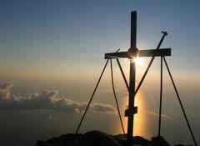
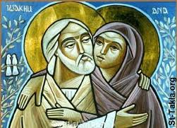
Ζώντας ασκητική ζωή, μαχόμενοι κατά των παθών τους με σκοπό να φθάσουν στην κοινωνία με τον Θεό, αποτελούσαν το ιδανικό πρότυπο ζωής και για τους υπόλοιπους χριστιανούς.

Slide 13
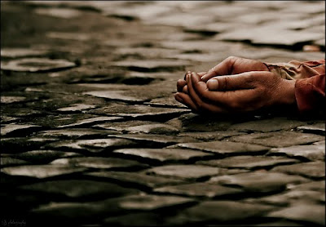
Τα έργα της φιλανθρωπίας και της εκπαίδευσης δεν αποτέλεσαν ποτέ τον κύριο στόχο του Μοναχισμού, αλλά δευτερεύοντα, ανάλογα με τις τοπικές ανάγκες και πάντοτε ως παρεπόμενο αποτέλεσμα της προσπάθειας για την επίτευξη του κύριου σκοπού.

Slide 14
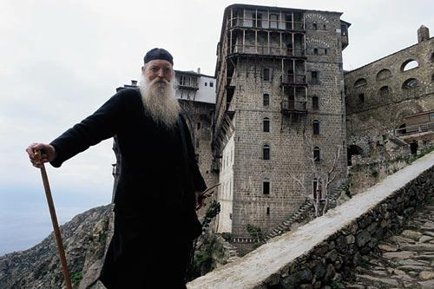
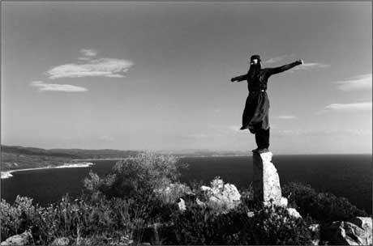
Ο κύριος κοινωνικός ρόλος, λοιπόν, του βυζαντινού μοναχισμού ήταν η παραγωγή προτύπων πνευματικής τελειότητας. Η κοινοβιακή, όμως μορφή μοναχισμού έδινε τη δυνατότητα, δευτερευόντως, να παρέχει κάποιες κοινωνικές υπηρεσίες ανάλογα με τις ανάγκες των τοπικών κοινωνιών όπου βρίσκονταν.

Slide 15
Οι τρεις μοναχικές υποσχέσεις
Η πρώτη υπόσχεση είναι η υπόσχεση υπακοής. Πολλοί είναι αυτοί που νομίζουν ότι αυτό που διακρίνει τον μοναχισμό από τη συνηθισμένη ζωή των ανθρώπων είναι η αγαμία. Αλλά οι Άγιοι Πατέρες και οι σύγχρονοι ασκητές αποδίδουν μεγαλύτερο ενδιαφέρον και βάρος στην υπακοή. Η υπακοή γίνεται μέσα στην προοπτική να απαλλαγεί ο μοναχός από το ισχυρό πάθος της φιλοδοξίας. Ο μοναχός αγωνίζεται να είναι συνεπής και να καλλιεργεί αυτήν την υπόσχεση- αρετή έχοντας ως πρότυπο τον ίδιο τον Κύριό του Ιησού Χριστό ο οποίος έγινε «υπήκοος έως θανάτου». Έτσι, ενώ η παρακοή του Αδάμ, που είχε τις ρίζες της στο πάθος της φιλοδοξίας, έγινε αιτία θανάτου, η υπακοή του μοναχού στο θέλημα του Θεού νεκρώνει το φοβερό αυτό πάθος και χαρίζει την ταπείνωση, την προσευχή, την θέωση.
Η δεύτερη υπόσχεση- αρετή είναι η παρθενία η οποία διακρίνεται σε σωματική και ψυχική και θεραπεύει το πάθος της φιληδονίας. Για τον μοναχό η βασική και αναμφισβήτητη δικαίωση αυτής της υποσχέσεως βρίσκεται στο υπόδειγμα της ζωής που έδωσε ο ίδιος ο Κύριος, «υπόδειγμα δέδωκα υμίν». Μόνον ένας ανόητος θα τολμήσει να πει ότι η ζωή του Χριστού ήταν «αφύσικη». Αυτή η καθ’ όλα ει δυνατόν ομοίωση προς τον Θεό είναι και ο έσχατος σκοπός και η ύψιστη έννοια της υπάρξεως των ανθρώπων. Η μοναχική παρθενία- αγνεία βεβαίως δε θεμελιώνεται στην απόρριψη του ευλογημένου από τον Θεό και την Εκκλησία γάμο, αλλά στην άνευ όρων αγάπη προς τον Θεό.

Slide 16
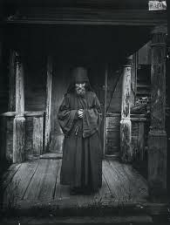
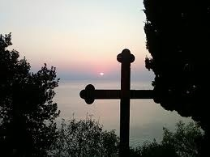
Η τρίτη θεμελιώδης υπόσχεση- αρετή είναι η ακτημοσύνη η οποία θεραπεύει το πάθος της φιλαργυρίας- πλεονεξίας. Η ακτημοσύνη μαζί με τις δύο προηγούμενες υποσχέσεις- αρετές αποτελεί μία αδιάλυτη ενότητα με σκοπό να φθάσει την καθαρά προσευχή και συγχρόνως μια τελειοτέρα εξομοίωση με τον Θεάνθρωπο Ιησού Χριστό , ο οποίος «ουκ έχει που την κεφαλήν κλίνη». Ο μοναχός καλείται να ζήσει εν πτωχεία, αλλά περισσότερο οφείλει να αγωνισθεί εναντίον του «πάθους της κτήσεως» (πλεονεξίας), της «αγάπης των χρημάτων» (φιλαργυρία) και των «πραγμάτων». Η αγάπη της ιδιοποιήσεως εξορίζει την αγάπη στον Θεόν και στον πλησίον.

Slide 17
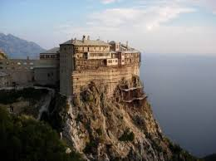
Τα μοναστήρια και οι μοναχοί Τα μοναστήρια αποτελούν ξεχωριστή κατηγορία στην κοινωνική δομή της Βυζαντινής αυτοκρατορίας. Ο χώρος, όπου συγκεντρώνονται άνθρωποι που αρνιούνται τα εγκόσμια για να αφιερωθούν στον Θεό και να επιδιώξουν την αγνότητα της ψυχής τους, εξελίσσεται πολύ συχνά σε μια πολύπλοκη, ζωτική οικονομική και πολιτιστική μονάδα.

Slide 18
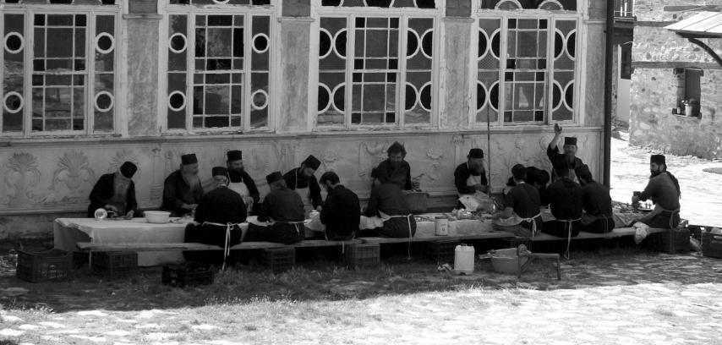
Οι μοναχοί, άνδρες και γυναίκες, δέχονται την κουρά μετά από τριετή δοκιμαστική περίοδο και γίνονται πλήρη μέλη της αδελφότητας. Οι μοναχοί δεν τρώνε ποτέ κρέας, παρακολουθούν τουλάχιστον 6 ώρες την ημέρα τις διάφορες εκκλησιαστικές ακολουθίες και είναι όλοι υποχρεωμένοι να δουλεύουν. Εκτός από τις διοικητικές αρμοδιότητες, όπως ο δοχειάριος, ο χαρτοφύλαξ, και τις σχετικές με τις ακολουθίες αρμοδιότητες (καντηλανάφτης, πρωτοψάλτης), οι μοναχοί προσφέρουν και υπηρεσίες νοσοκόμου και ξενοδόχου στους συναδέλφους τους και στους επισκέπτες αντίστοιχα.

